Slide 1
4.1 El sistema de transporte y distribución del producto

Slide 2
4.2 Medios de transportación

Slide 3
4.3 Transporte combinado

Slide 4
4.4 Transporte multimodal
4.4.1 Objetivo
FACILITAR
CADENAS LOGISTICAS
OBJETIVO
DESAROLLAR
TERRITORIO
MEDIOS DE TRANSPORTE

Slide 5
4.4.2 Infraestructura para el transporte multimodal

Slide 6
4.4.3 Operación logística
El transporte multimodal permite:
Mayores niveles de competitividad
Facilita al empresario el contrato mínimo de transporte
Incrementa los niveles de productividad

Slide 7
En México se depende del comercio exterior para impulsar su crecimiento. Pero la movilización de carga por el territorio nacional esta sustentada en una infraestructura de transporte carretero, ferroviario, naval y aeroportuario deficiente y desarticulado, que eleva el costo de llevar y traer y frena inversiones.

Slide 8
4.5 INFRAESTRUCTURA Y MEDIOS DE TRASPORTE
Para le elección del modo de transporte se debe de tener un conocimiento de las características y estado de las distintas rutas y facilidades, terminales disponibles en materia de infraestructura
La infraestructura se denomina normalmente red y se distinguen las de carreteras, vías de ferrocarril, rutas aéreas, canales, tuberías, etc., incluyendo los nodos o terminales: aeropuertos, estaciones de ferrocarril, terminales de autobuses y puertos.

Slide 9
4.5.1 FERROCARRIL
El ferrocarril forma parte de una amplia gama de transporte terrestre en todo el mundo, ya sea marítimo y aéreo que, en su conjunto, permite y realiza el transporte de personas y mercancías del lugar donde se encuentran al lugar donde quieren ir o donde son necesarias.

Slide 10
El ferrocarril es una empresa de transporte de larga distancia y baja velocidad para materias primas y productos manufacturados de bajo valor que prefiere desplazar tamaños de envió de al menos un vagón completo.
En la actualidad se emplea una conjunción de medios (marítimos, carreteros, ferroviarios, etc.) actuando coordinadamente para este fin.

Slide 11
4.5.2 CAMIÓN
Un camión es un vehículo motorizado para el transporte de bienes.
La mayoría están formados por un chasis portante, generalmente un marco estructural, una cabina y una estructura para transportar la carga.

Slide 12
Hay camiones de muchos tamaños y de todo tipos, desde los pickup del tamaño de un automóvil hasta los trenes de carretera, pasando por los camiones todoterreno de 200 toneladas usados en minería.

Slide 13
Los camiones se han ido especializando y tomando una serie de características propias del trabajo a realizar. En una evolución de una simple caja a la forma más adecuada a la materia a transportar; peligrosas, líquidas, refrigeradas, en continuo movimiento que impida el fraguado, abiertos, cerrados, con grúa etc.

Slide 14
4.5.3 AVIÓN
Como medio de transporte rápido y seguro se constatan unas características esenciales:
Rapidez: Es el medio de transporte más veloz existente, por lo que se adapta a un proceso logístico ideal.

Slide 15
Seguridad: es el medio de transporte más seguro de los existentes, unido en gran medida al transporte ferroviario, teniendo unos índices de seguridad muy altos.
Flexibilidad: Hay una gran diversidad da aviones adaptados al tipo de transporte a realizar, admitiendo hasta cargas de más de 100 toneladas.

Slide 16
Control de seguimiento: los sistemas de control electrónicos, al igual que en los demás sistemas de transporte, permiten un seguimiento exhaustivo del punto exacto de localización de las mercancías en cada momento.
Globalización internacional: es un sistema de transporte que, por sus características, permite una adaptación y conexión con cualquier punto del globo terráqueo.

Slide 17
4.5.4 BARCO
Este servicio de transportación presenta varias limitaciones, es en promedio mas lento que el ferrocarril, su velocidad depende de la dirección y la disponibilidad y confiabilidad del servicio acuífero es influida de manera importante por el clima.

Slide 18
Los servicios marítimos se proporcionan en todas las formas legales, la mayor parte de las mecánicas enviadas por el agua se desplazan libres de regulación económica. Los costos por perdidas y daños se consideran bajos.

Slide 19
4.5.5 DUCTOS
El transporte por tubería o ductos es un modo de transporte de gases, líquidos, multifásico, dirigido en general a través de las tuberías que constituyen una red o un sistema de transporte.

Slide 20
El drenaje por gravedad de efluentes (aguas residuales, aguas lluvias, sistemas de alcantarillado, etc.) y el tránsito de alimentos (cerveza, leche, granos, etc.) por medio de tuberías pueden entrar en esta acepción.
Dependiendo del producto transportado, el gasoducto recibe diferentes nombres, así como los reglamentos, las técnicas de construcción y de funcionamiento también varían.

Slide 21
TABLA COMPARATIVA DEL TRANSPORTE
Modo de transporte | Principales ventajas | Principales Desventajas
Marítimo fluvial | Mayor capacidad. Competitividad Flexibilidad | Accesibilidad Mayores costos de embalaje Mayor tiempo de viaje
Carretero | Accesibilidad Versatilidad Mayor seguridad Menor complejidad de embalaje | Menor capacidad por unidad de transporte Limitación de distancias a recorrer
Ferroviario | Mayor capacidad Flexibilidad para transporte combinado | Falta flexibilidad en itinerarios Falta de infraestructura Inseguridad
Aéreo | Velocidad Menos tiempo de almacenamiento Menos costo de embalaje | Menor capacidad No aptos cargas a granel No apto productos alto valor No apto productos peligrosos
Multimodal | Mayor eficiencia Reducción sustancial de tiempos y costos Mayor seguridad | No aptos para ciertos tipo de cargas. Desbalance de circulación Mayores inversiones en equipo.

Slide 22
4.6 Sistema portuario

Slide 23
ECONOMIA:
Los puertos que integran el sistema portuario nacional son fundamentales para la economía del país, ya que a través de ellos se transportan mas del 80% del volumen total de nuestras exportaciones y el 33.2% de la carga manejada por todos los medios de transporte.

Slide 24
EXPORTACIONES E IMPORTACIONES:
Los puertos constituyen la mejor opción para manejar grandes volúmenes de carga. A través de ellos se maneja mas del 50% de cemento, productos de acero, azufre productos químicos y azucares, entre otros.

Slide 25
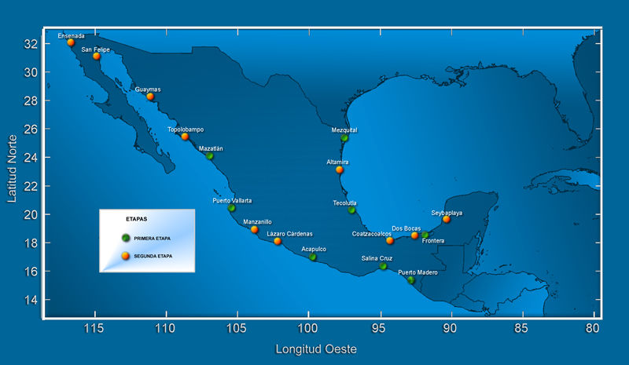
4.6.2 PUERTOS DE MÉXICO

Slide 26
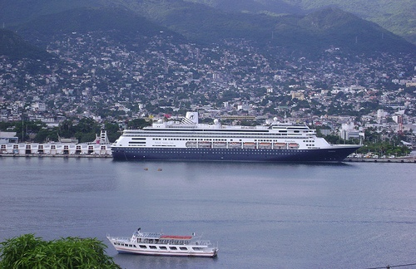
4.6.2.1 PUERTO DE ACAPULCO

Slide 27
INFRAESTRUCTURA GENERAL
Es un puerto de vocación fundamentalmente turística.
Es el segundo en la recepción de cruceros.
Es un importante centro de exportación de vehículos automotores a:
Centro y Sudáfrica.
Estados Unidos.
Canadá y el Lejano Oriente.

Slide 28
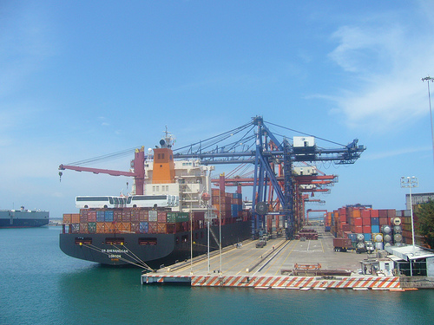
4.6.2.2 PUERTO DE VERACRUZ

Slide 29
INFRAESTRUCTURA GENERAL
Es el puerto mas antiguo e importante del país
y la puerta de entrada de mercancías
que vienen de:
Costa este de los Estados Unidos.
Sudamérica y Europa.

Slide 30
Operan:
más de 1736 agencias aduanales.
2 empresas ferroviarias.
42 agencias navieras.
22 compañías cesionarias.
36 líneas navieras con servicio regular a:
Estados Unidos, Canadá
Europa, Centroamérica
Sudamérica, Asia
La cuenca del Pacífico y Oceanía
A través del canal de Panamá.

Slide 31
ÁREAS DE ALMACENAMIENTO
Bodegas y cobertizos 42,727.13m2
Patios 288,380m2
EQUIPO PORTUARIO
Almejas 76
Cargadores frontales 37
Grúa pórtico de muelle 6
Locomotora 6
Montacargas 213
Plataformas 159
Tractores 14

Slide 32
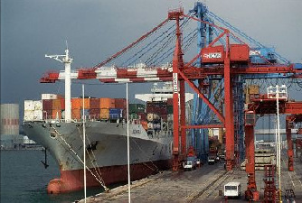
4.6.2.3 PUERTO DE TUXPAN

Slide 33
INFRAESTRUCTURA GENERAL
Es el puerto mas cercano al Distrito Federal.
Tiene acceso a
la costa este de E.U.A
Canadá
Centroamérica y Sudamérica
Europa
Asia

Slide 34
PRINCIPALES MERCANCÍAS
Carga general
Granel agrícola
Granel mineral
Fluidos
ÁREAS DE ALMACENAMIENTO
Bodegas 42,050m2
Cobertizos 186663m2

Slide 35
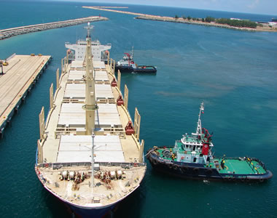
4.6.2.4 PUERTO TOPOLOBAMPO

Slide 36
INFRAESTRUCTURA GENERAL
Constituye un apoyo fundamental para
el desarrollo de:
Nuevas industrias
Parques comerciales
Actividades agropecuarias, pesqueras,
comerciales y turísticas del
Sur de sonora, centro y norte de Sinaloa
y Chihuahua.

Slide 37
Constituye un catalizador para el intercambio
de productos con los mercados de:
Asia
Sudamérica
los estados de Kansas
Nuevo México
Texas

Slide 38
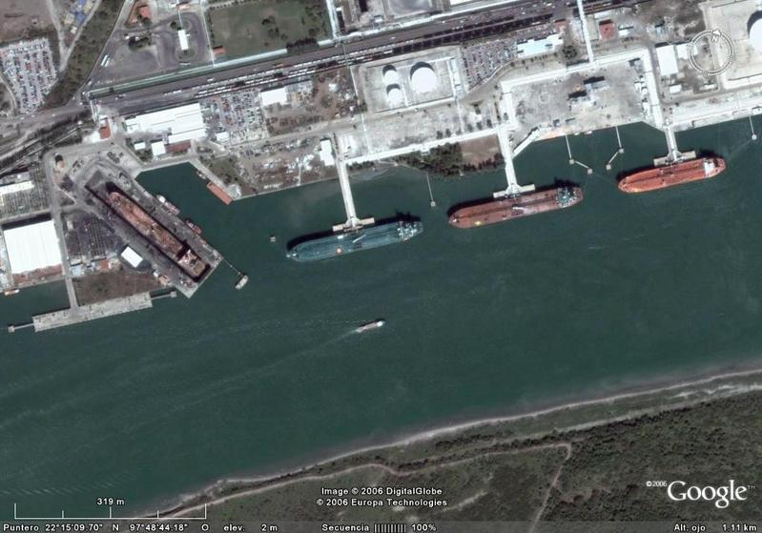
4.6.2.5 PUERTO DE TAMPICO

Slide 39
PRINCIPALES MERCANCÍAS
Carga General
Granel Agrícola
Granel Mineral
ÁREAS DE ALMACENAMIENTO
Bodegas 54,500 m2
Cobertizos 6,472 m2
Patios 331,730 m2

Slide 40
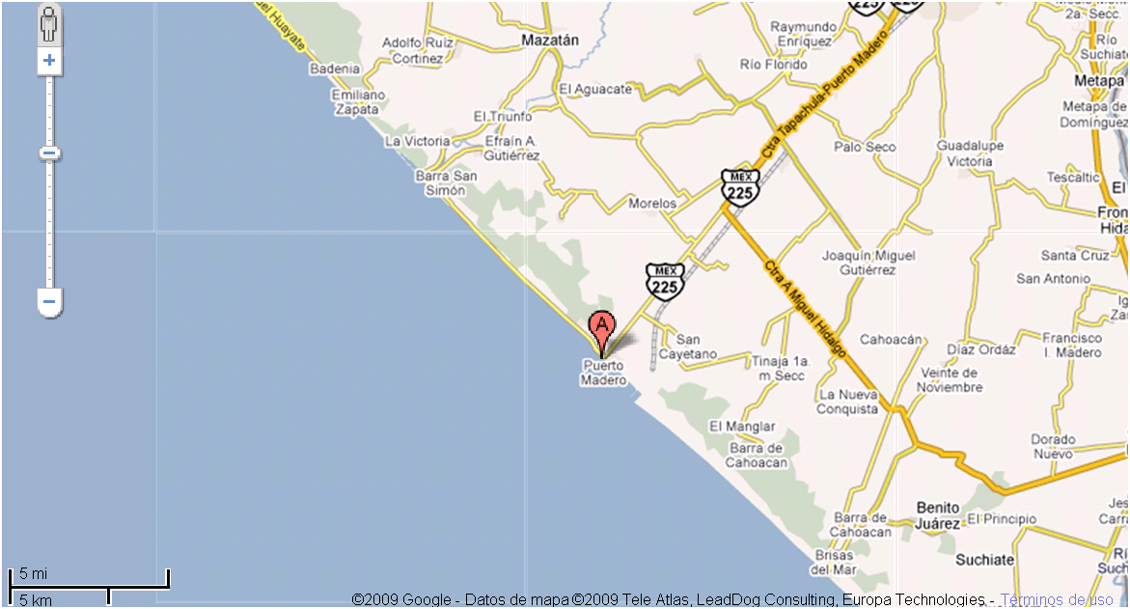
Conectividad
Puerto Chiapas ofrece un sitio estratégico a los interesados en manejar sus productos a través del Océano Pacífico, conectándolos con Asia, EUA, Canadá y Sudamérica, así como con el resto del mundo vía el canal de Panamá

Slide 41
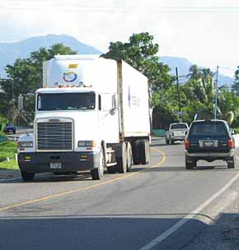
Distancias

Slide 42
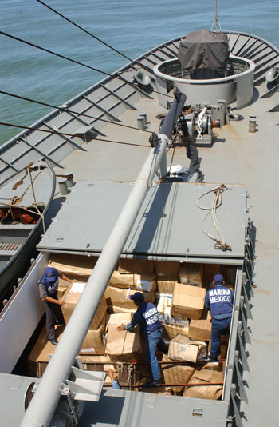
Principales Mercancías o Carga
Carga General Café, Atún, Plátano, Ganado, Madera,
Contenerizada Frutas Tropicales, Carga General,
Granel Agrícola Maíz, Trigo,
Granel Mineral Barita, Magnetita, Fertilizantes, Hierro
Fluidos Gas, Gasolinas Premium y magna, diésel, aceites

Slide 43
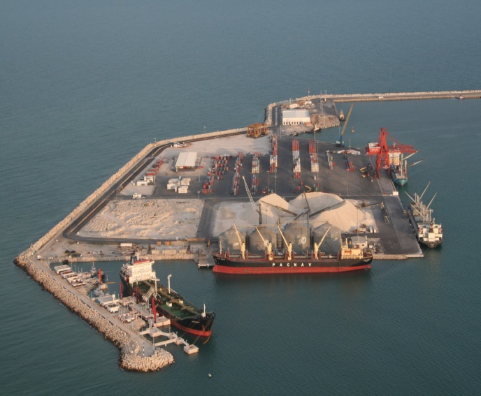
Distancias

Slide 44
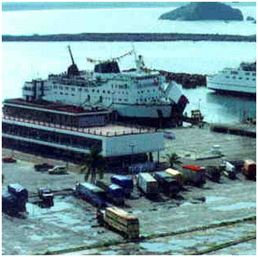
4.6.2.9 Puerto Mazatlán

Slide 45
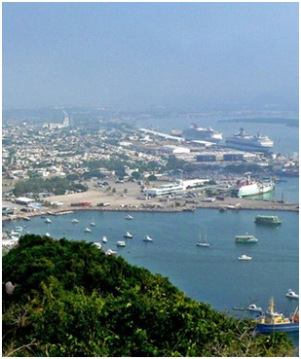
ZONA DE INFLUENCIA
Ubicado en Sinaloa, colinda con los estados de Nayarit, Durango y Chihuahua, ubicándolo en una zona eminentemente agrícola y forestal.
Al oeste del puerto se encuentra B.C. Sur, con la que se realiza un importante tráfico de cabotaje para abastecimiento.

Slide 46
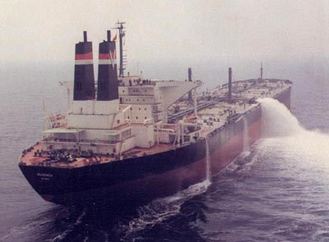
TIPOS DE TRANSPORTE MARITIMO
Petroleros
Su transporte es el petróleo crudo desde las plataformas offshore o desde puertos de países productores hasta las refinerías.

Slide 47
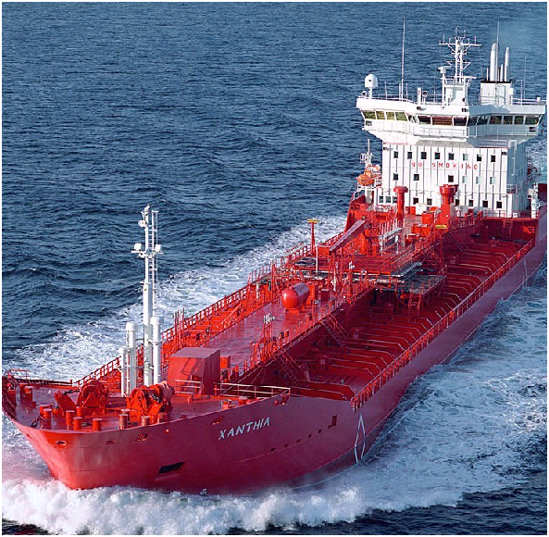
TIPOS DE TRANSPORTE MARITIMO
Buques Químicos
Se dedican al transporte de productos químicos (fenol, amoniaco).
Son buques de un elevado coste por las exigencias constructivas como el doble casco, tanques de acero inoxidable, o sofisticados sistemas de pintura.

Slide 48
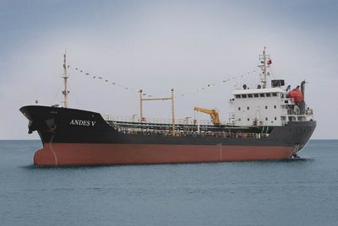
TIPOS DE TRANSPORTE MARITIMO
Buques Gaseros
Son muy sofisticados interiormente y de una alta tecnología que se traduce en un alto costo de construcción.
Hay dos tipos de gaseros. Los LNG (liquified Natural Gas) y los LPG.

Slide 49
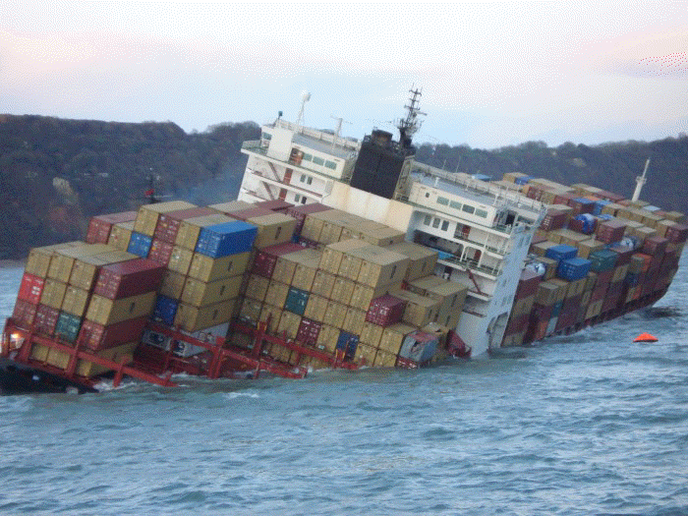
TIPOS DE TRANSPORTE MARITIMO
Buques Portacontenedores
Se trata de una de las familias de buques de mayor tamaño. Los mayores legan a los 350 metros para casi 9 000 contenedores. Actualmente existen estudios de portacontenedores de hasta 18 000 unidades

Slide 50
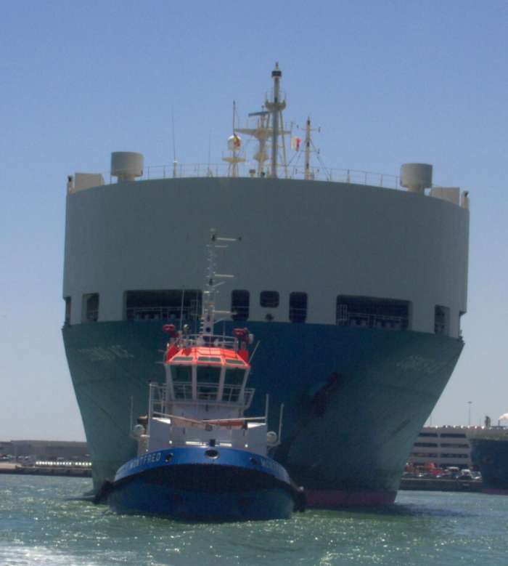
TIPOS DE TRANSPORTE MARITIMO
Roll on- Roll of (Ro-Ro)
Sus siglas significan “rodar dentro – rodar fuera”. Transportan únicamente mercancías con ruedas que son cargadas y descargadas mediante vehículos tractores
Se caracterizan por tener una gran porta abatible en la popa o proa que hacen las veces de rampa, así como una superestructura muy alta y larga.

Slide 51
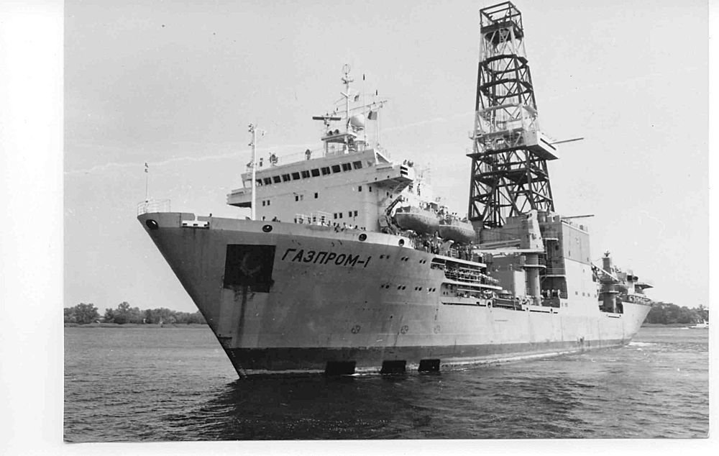
TIPOS DE TRANSPORTE MARÍTIMO
Especiales
En esta clasificación podemos meter todo buque que no tenga una propia clasificación. Son buques construidos para un fin específico.

Slide 52
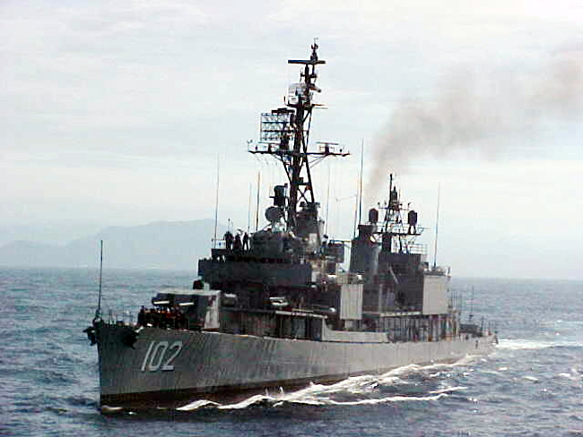
TIPOS DE TRANSPORTE MARITIMO
Dragas
Se trata de buques cuya labor es la de eliminar los sedimentos del fondo de los puertos ofreciendo así un mayor calado. También se dragan ríos y sus desembocaduras siendo el objetivo el mismo.

Slide 53
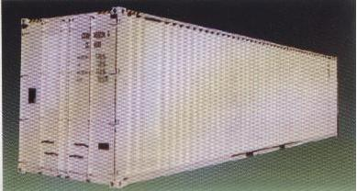
4.6.4 Manejo de cargas en el transporte marítimo
4.6.4.1 Tipos de contenedores
Contenedor de Carga Seca (Dry cargo container): En General en este tipo de contenedores se pueden transportar productos secos ensacados como cemento, yeso, lentejas, harina, etc., son unidades especialmente diseñadas para el transporte de carga seca.

Slide 54
4.7.1 Sistema Aeroportuario Nacional
Administración del SAN = 1 215 aeródromos
57 internacionales
28 nacionales
Administración coordinada por grupos concesionarios = 35 aeropuertos
Administración a cargo de Aeropuertos y Servicios Auxiliares (ASA) = 27 aeropuertos
Administración pública y privada = 23 aeropuertos

Slide 55
4.7.1 Sistema Aeroportuario Nacional
Administración de aeropuertos nacionales más importantes = 4 grupos concesionarios:
Grupo Aeroportuario de la Ciudad de México
Grupo Centro-Norte
Grupo Pacífico
Grupo Sureste
Concentran más del 95% del movimiento de pasajeros y el 80% de las operaciones.

Slide 56
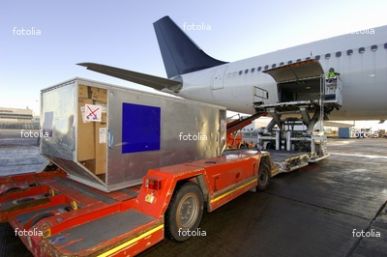
INFORMACIÓN GENERAL
Superficie del Aeropuerto 781
Vol. de Carga por año: (2002)7000 tons. Nal. por mes
23000 tons. Intl. por mes
(2003)7500tons. Nal. Por mes
20000tons. Intl. por mes
Cantidad de vuelos carga por día o sem. 859 por mes
Cantidad de línea de pasajeros 32
Cantidad de líneas de carga Internacionales : Air Canada, Air France, Lan Chile, etc.
Aerolíneas de carga: Amerijet Internacional de México, Martin Air, Aerocharter , etc
Nombre de Pistas: 51-23D = 3846 mts. de longitud
5D-231 = 3900 mts. de longitud

